Slide 1
الآنية الفخارية
نشأ الطين الخزفي ما قبل التاريخ ، حيث استخدمه الإنسان في أدواته المنزلية ، وتعامل الفرد مع خامة الطين كأساس في تكوين حاجاته الصناعية ، والفخار رافق أول توطيد حضاري وهو الذي أعطى المعلومات التاريخية الحضارية ، " إذ بقى فن الفخار حتى وجود الكتابة المصدر الوحيد لإمدادنا بالمعلومات التاريخية الحضارية لكل تاريخ الشرق القديم "
( الجندي ، 1974 : 10)
بدأ فن الفخار بسيطاً بتنفيذ أدوات المنزل ، ومن ثم انتقل إلى إنتاج قطعٍ فنية فريدة ، تكون رمزاً لحاجة يراد التعبير فيها تمثل واقع الفن الأصيل ، وتتنافس مع غيرها من الأعمال الفنية .

Slide 2
تزيين الآنية الفخارية
التزيين فن يجسد بعض الفنون ، مثل : الرسم والنحت والفسيفساء على الأخراجات الفنية ، فهو أداء فني إنساني قديم فوق النتاج الفني عموماً ، وعلى جسم الآنية الفخارية خصوصاً ، حيث ظهر في العصور التاريخية الحديثة في فخار حلف .
والتزويق بالألوان ورسوم والنقوش يظهر تزاوج مع تقدم حاجات الإنسان يمثل إخراجاً جمالياً ، عمل خصيصاً للملوك ورجال الدولة والدين آنذاك لتميز تشكيل الأشكال على الأواني الفخارية المستعملة عند عامة الناس .
وتشكيل الأشكال يمثل جانبين عند التطبيق هما : " الفراغ وهو المساحة التي يحتلها النقش وتعرف بالفراغ الايجابي ، أما المساحة الخالية فتعرف بالفراغ السلبيّ ، ويلعب الفراغ دوراً مؤثراً للمرتسمات " ( المهدي ، 1998 : 36)
وإنَّ تنفيذ الزينة يتنوع بعدة طرق ــ إذ يختار منهج التشكيل على رغبة المنتج الفنان ويذكر عدنان الجندي 1974 أساليب تزيين الآنية الفخارية ، وهي :.
" 1 . تطبيق الزخارف بالحفر أ . الحفر الغائر ب . الحفر البارز .
. الزخارف بالدمج والترخيم .
. التطعيم .
4 . القالب .
5 . بالتفريغ "

Slide 3
الجندي ، 1974 : 45)
فالتحلي فن الفخار أساس يرتبط ارتباطاً وثيق بخامة الطين مضاف لها فن الرسم أو النحت أو الزخرفة ، كما يمكن مزجهما معاً فضلاً عن ذلك فقد ظهر نوع أخر من التزيين في العصر الشبية بالتاريخي ، وهو التحلي بالفسيفساء ، "حيث ابتكر خزافي العصر الشبية بالتاريخي أسلوب التطعيم بأحجار متنوعة الألوان بشكل تصاميم هندسية جميلة "
(صاحب والخطاط ، 1987 : 68 )
وهذا النوع من الفن يمثل خصائص فن الفسيفساء منذ تلك العصور الحضارية ، ومن المميزات المهمة في تزويق بالفسيفساء " هو الحفاظ على جماليته حتى بعد مرور السنين ، وخلاف الفنون التشكيلية التي تتأثر بالجو والبيئة "
( مرزوق ، 2008 : 234)
وقد دخل هذا الفن في تزويق إعمال الأثاث المنزلية المختلفة من طاولات ومشغولات فنية ، ويمكن أن نلخص ما سبق بالمخطط الآتي :

Slide 4
تزيين الآنية الفخارية
بخامة الطين بالخامات الأخرى
التفريغ القوالب فسيفساء الزجاج
الترخيم الغائر والبارز

Slide 5
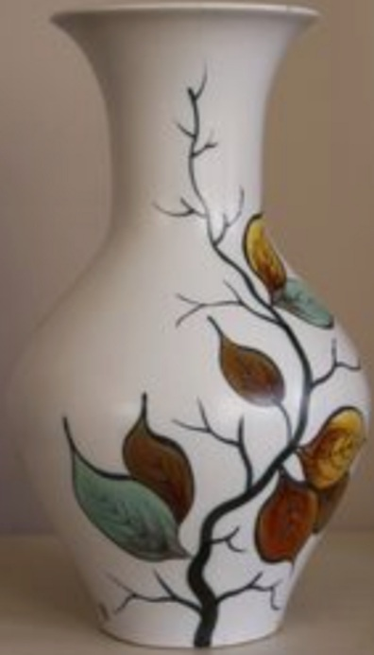

Slide 6
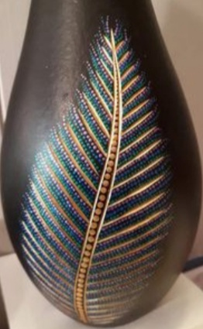

Slide 7
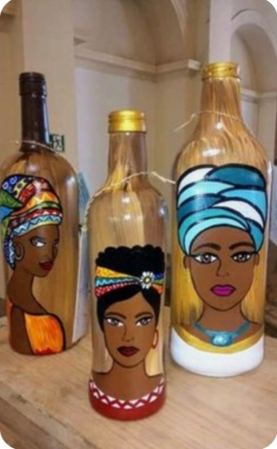

Slide 8
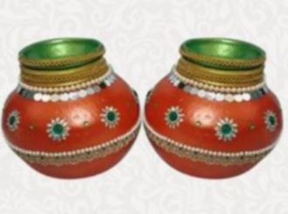

Slide 9
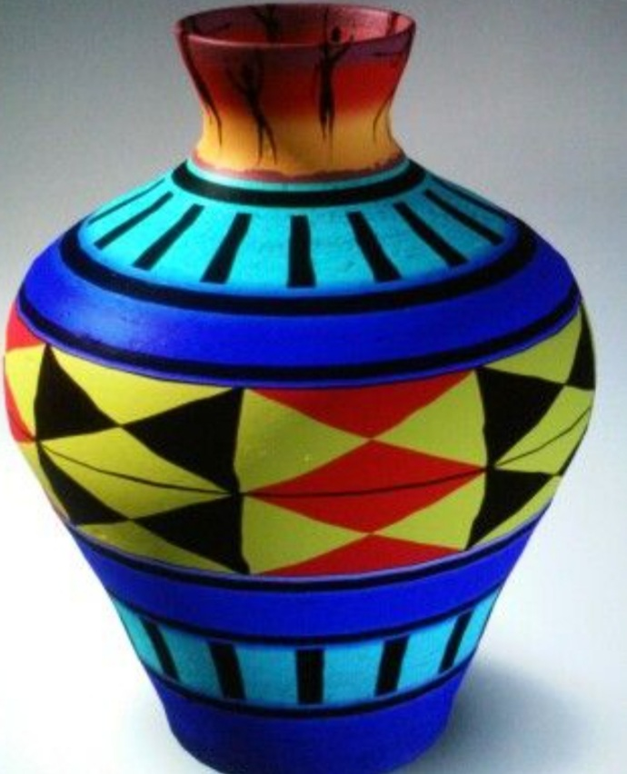

Slide 10
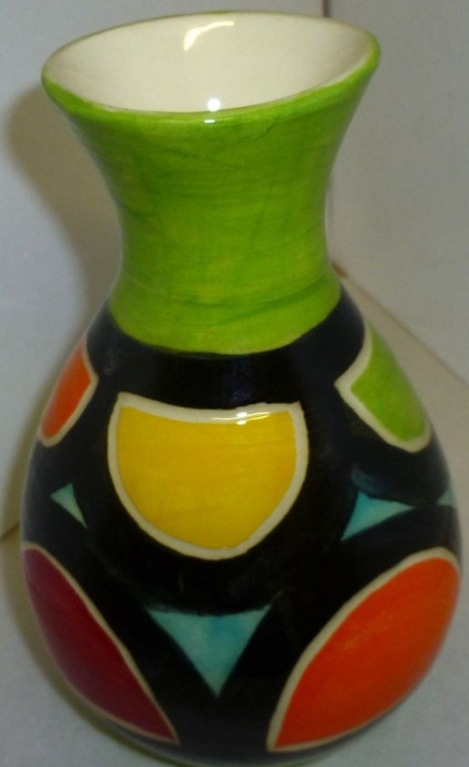

Slide 11
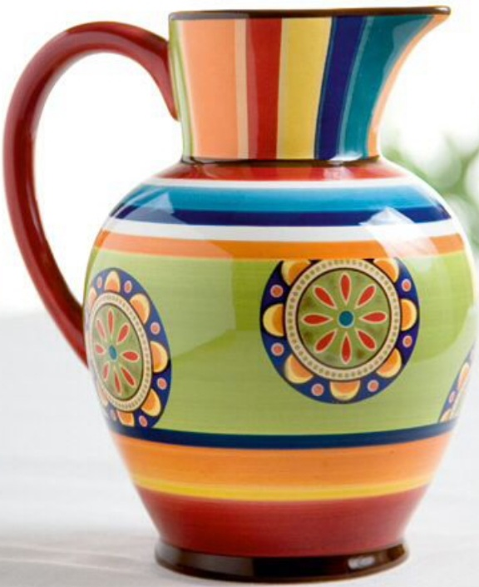

Slide 12
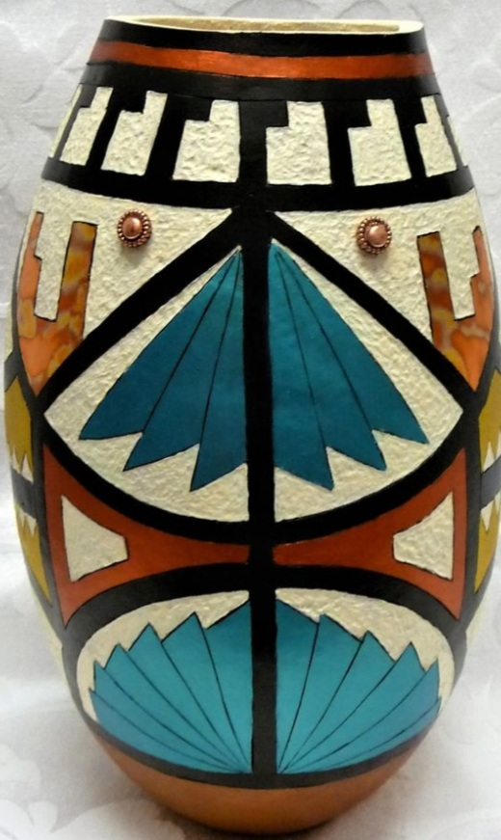

Slide 13
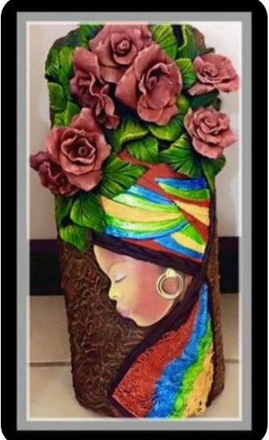

Slide 14
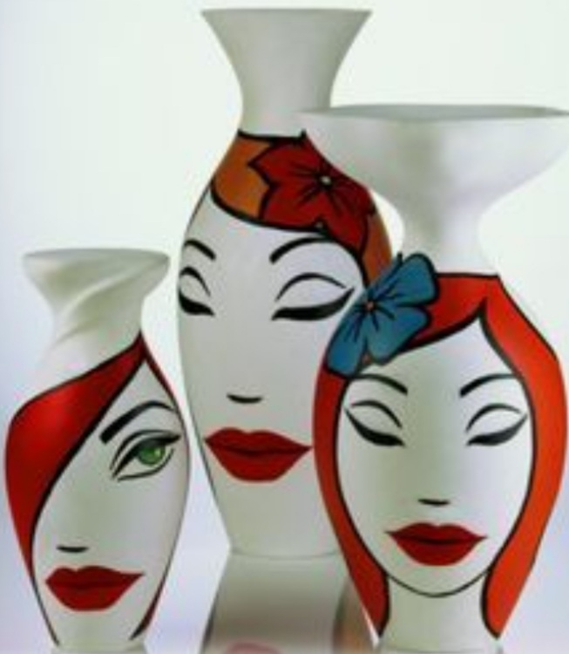

Slide 15
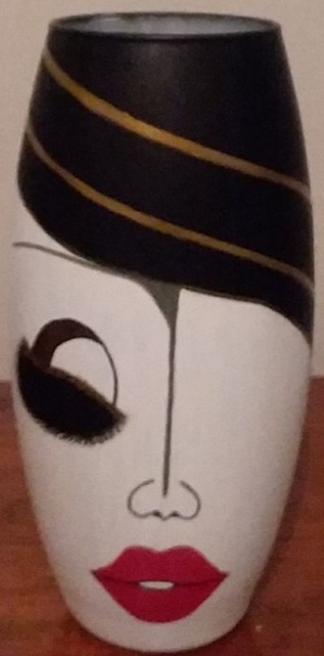

Slide 16
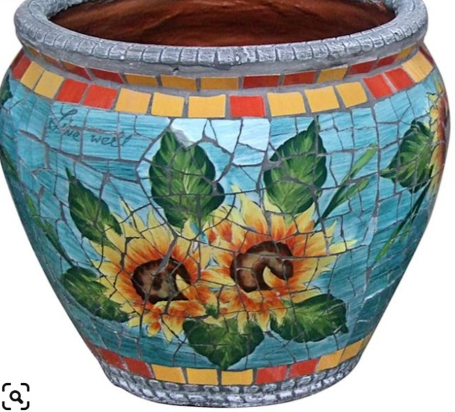

Slide 17
